Slide 1

第九课 辛亥革命

Slide 2
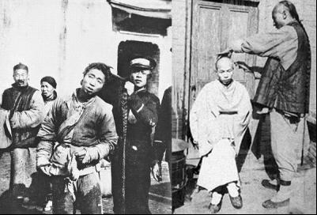
辛亥革命后的社会变化
1、剪掉辫子：男人从此改头换面
1912年3月5日，大总统孙中山令内务部晓示人民一律剪辫。当时，革命党人视蓄辫为清王朝的恶政，是满洲贵族奴役汉人的象征。"剪辫文"规定："凡未去辫者，于令到之日，限20日一律剪除净尽。有不遵者违法论。"那时候，各地都掀起剪辫风潮。

Slide 3
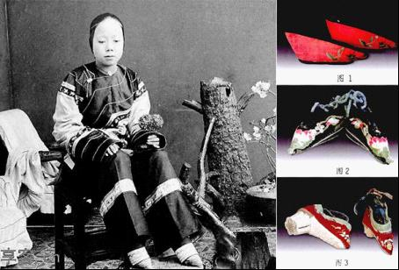
辛亥革命后的社会变化
2、不再缠足：女人终于可以大步走路
1912年3月13日，大总统孙中山令内务部通饬全国各省劝禁女子缠足，"劝禁缠足文"指出："当此除旧布新之际，此等恶俗，尤宜先事革除，以培国本。"从此，女子缠足恶俗逐渐废绝，放足也就成为妇女从封建桎梏下解放出来的重要标志之一。

Slide 4
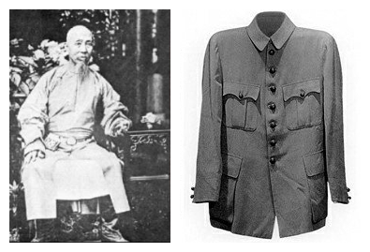
辛亥革命后的社会变化
3、换新衣服：中山装替代了小马褂儿
辛亥革命后，孙中山总感到西服式样繁琐、穿着不便，而中国传统的长袍马褂又不能充分体现中国人民奋发向上的精神面貌。于是，他以当时日本流行的学生制服为基样，请裁缝设计制作了一套新式服装，上衣把立领改成直翻领，前身开四个口，装上四个兜，每个兜上加一个"倒山形"的兜盖；裤子前面开缝，用暗纽，左右各有一个大暗兜。这套新式服装就叫"中山装"。它的最大优点是实用、方便、美观，衣兜里可以放钢笔、笔记本等用品。中山装很快受到群众的普遍欢迎，后来成为中国官方的礼服。

Slide 5
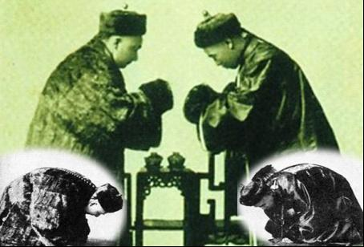
辛亥革命后的社会变化
4、不再跪拜：平等就是不要卑躬屈膝
跪拜之礼，是一种提倡愚忠愚孝的封建礼节，反映了人格上的极不平等。而这种礼节和资产阶级的人权说是不相容的。因此，在南京的各省代表会议上，孙中山即提出废止跪拜礼，规定普通相见为一鞠躬，最敬礼为三鞠躬。这一提议得到全体代表的赞成通过。此后，鞠躬礼便逐步流行开来。

Slide 6
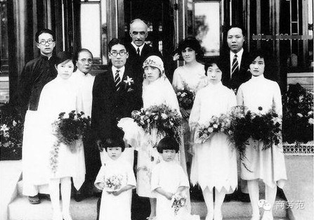
辛亥革命后的社会变化
5、不再三妻四妾：一夫一妻流行开来
中国人传统的封建婚姻家庭观点是现成的：包办、买卖、强迫性质的婚姻；辛亥革命主张的婚姻自由。首先提出的就是爱情，婚姻成为自主感情的一部分，批判封建的贞洁观，允许离婚。过去那种由父母安排的、媒婆介绍的、甚至买卖的、包办的婚姻都废除了，一夫一妻变成一种时髦。

Slide 7
小思考：为什么会产生这些变化？

Slide 8
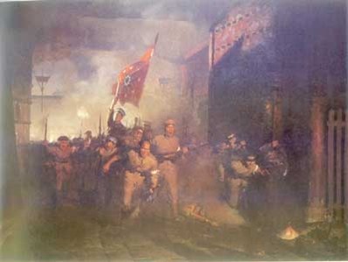
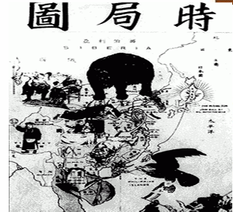
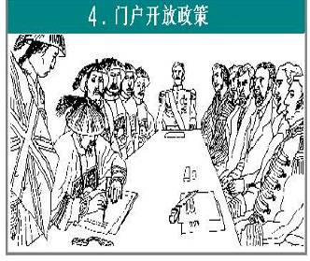
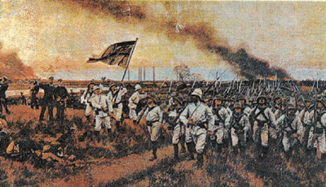
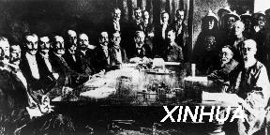
辛亥革命——背景篇
19世纪末20世纪初中国怎么啦！
清政府干什么去了！ ！ ！
1、列强：义和团运动失败后,帝国主义加紧了对中国的控制和掠夺。
1899年列强形成共同宰割中国的局面
２、清政府：内外交困，试图通过新政和预备立宪来挽救其统治危机。
1900年八国联军侵华
1901年《辛丑条约》签订

Slide 9
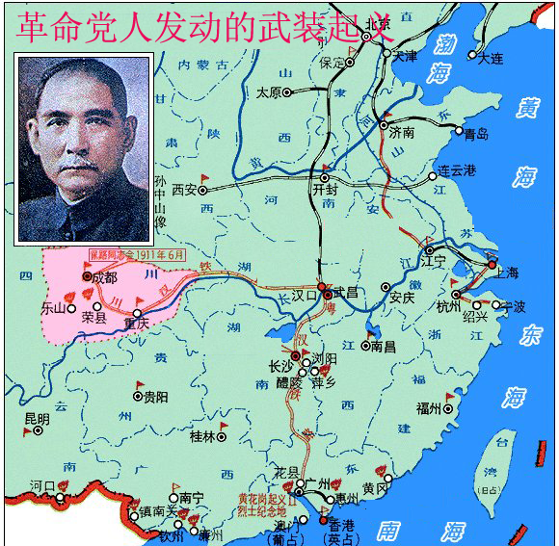
一、革命志士的奋斗——发动一系列武装起义
安庆绍兴起义
萍浏醴起义
广西起义
1907年12月
孙中山.黄兴
黄花岗起义

Slide 10
起义 名称 | 时间 | 领导人 | 意义 | 结果
萍浏醴起义
刘道一蔡绍南
第一次
声望大振
1906年冬
安庆、绍兴起义
1907年夏
徐锡麟
秋瑾
失败
广西起义
1907年
孙中山
黄兴
黄花岗
起义
极大鼓舞斗志
1911年4月
黄兴

Slide 11
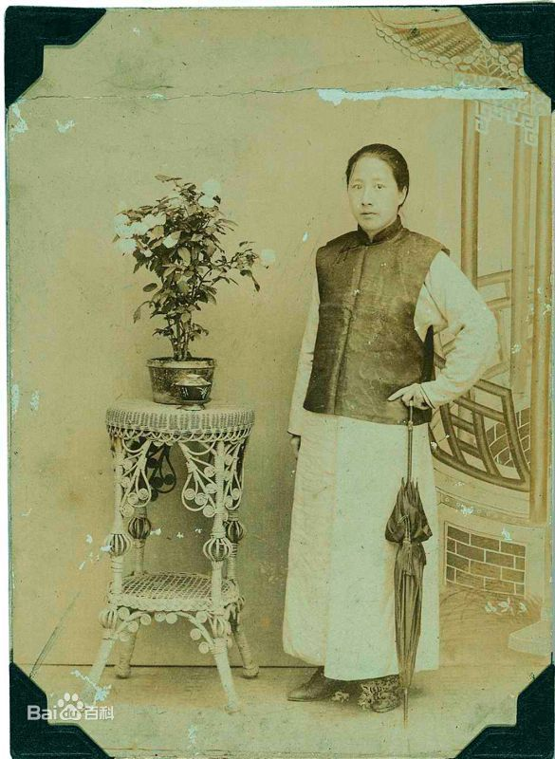
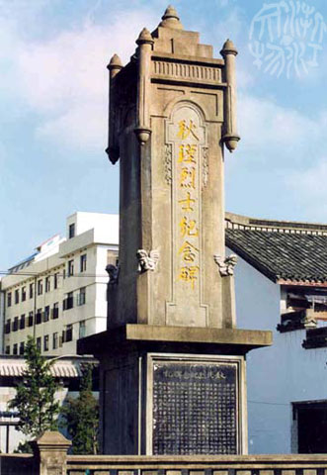
秋瑾（1875年11月8日－1907年7月15日），女，中国女权和女学思想的倡导者 ，近代民主革命志士。第一批为推翻满清政权和数千年封建统治而牺牲的革命先驱 ，为辛亥革命做出了巨大贡献；提倡女权女学 ，为妇女解放运动的发展起到了巨大的推动作用 。1907年7月15日凌晨，秋瑾从容就义于绍兴轩亭口，年仅32岁。

Slide 12
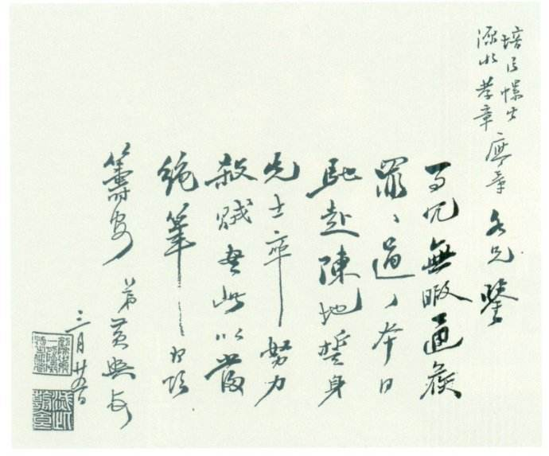
黄兴绝命书

Slide 13
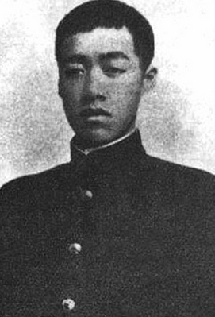
吾至爱汝，即此爱汝一念，使吾勇于就死也。吾自遇汝以来，常愿天下有情人都成眷属；然遍地腥羶，满街狼犬，称心快意，几家能彀？司马青衫，吾不能学太上之忘情也。语云：”仁者老吾老以及人之老，幼吾幼以及人之幼。“吾充吾爱汝之心，助天下人爱其所爱，所以敢先汝而死，不顾汝也。汝体吾此心，于啼泣之馀，亦以天下人为念，当亦乐牺牲吾身与汝身之福利，为天下人谋永福也。汝其勿悲！
——————————《与妻书》
林觉民

Slide 14
我非常爱你，也就是爱你的这一意念，促使我勇敢地去死呀。我自从结识你以来，常希望天下的有情人都能结为夫妇；然而遍地血腥阴云，满街凶狼恶犬，有几家能称心满意呢？江州司马同情琵琶女的遭遇而泪湿青衫，我不能学习那种思想境界高的圣人而忘掉感情啊。古语说：仁爱的人“尊敬自己的老人，从而推及尊敬别人的老人，爱护自己的儿女，从而推及爱护别人的儿女”。我扩充我爱你的心情，帮助天下人爱他们所爱的人，所以我才敢在你之前死而不顾你呀。你能体谅我这种心情，在哭泣之后，也把天下的人作为自己思念的人，应该也乐意牺牲我一生和你一生的福利，替天下人谋求永久的幸福了。你不要悲伤啊！

Slide 15
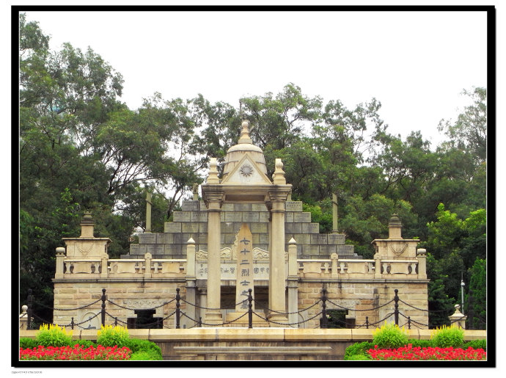
一、革命志士的奋斗
广州起义黄花冈烈士陵园

Slide 16
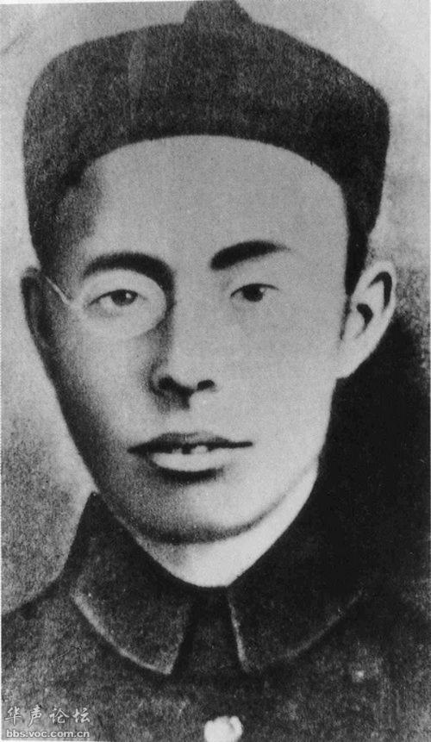
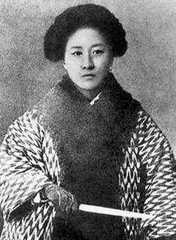
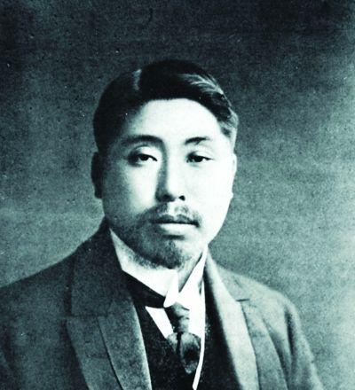
如何评价这些革命志士？
徐锡麟（1873-1907）
秋瑾（1875-1907）
黄兴（1984-1916）

Slide 17
材料
同盟会领导的多次起义，由于群众基础薄弱，又往往采取突然袭击的单纯军事冒险方式，所以最后都失败了。但是，每次起义都使清王朝的统治受到了打击。革命党人那种以满腔热血为革命奋不顾身的崇高精神，振奋了全国人民的反抗意志，激起更多的投身于反清斗争。
——————白寿彝《中国通史》（第十一卷）
试分析：革命志士领导的这些起义为什么会失败？这些起义的起到了什么作用？
1、缺乏群众基础；
2、发动的条件不够成熟；
3、领导不力

Slide 18
二、武昌起义
1、武昌首义——革命的爆发
1911年10月10日
（1）时间：
（2）主力：
（3）结果：
（4）影响：
湖北新军中的革命党人
攻克武昌，成立湖北军政府，新军将领黎元洪为都督
全国一半个省区相继宣布独立；清王朝统治土崩瓦解。

Slide 19

北京
湖北军政府
成立后，
湖南、
陕西、江西、
云南、上海、
浙江、贵州、
江苏、安徽、
广西、广东、
山东、四川
等15省份宣布
独立。

Slide 20
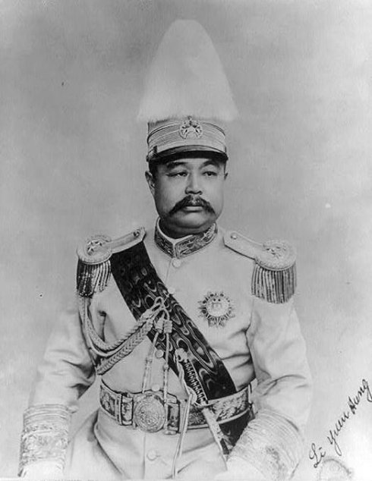
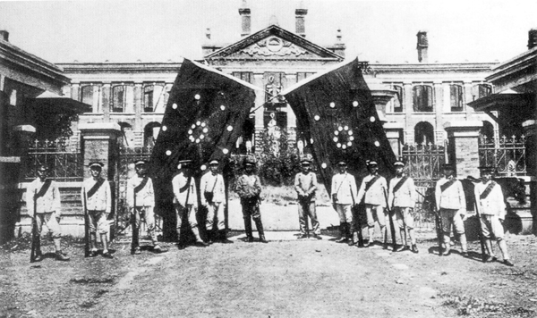
黎元洪
湖北军政府

Slide 21
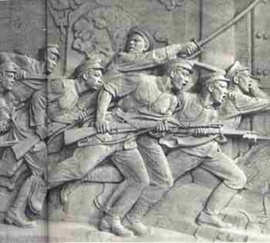
名称：
1911年是农历辛亥年，历史上称“辛亥革命”
历史意义：
1、推翻了清朝的反动统治，宣告了中国两千多年君主专制制度的终结。
甲：共和体制确立，民主共和思想深入人心。乙：封建传统仍有影响。丙：他们既崇拜孔孟，又崇拜孙中山和华盛顿，说明当时的社会正处于新旧交替之中。
2、它开创了完全意义上的近代民族民主革命，极大推动了中华民族的思想解放，打开了中国进步潮流的闸门。

Slide 22
小试身手
1、“共和成，专制灭；民国成，清朝灭；总统成，皇帝灭。”导致这一现象发生的历史事件是 （ ）
A．北伐战争 B．戊戌变法 C．辛亥革命 D．新文化运动、
2、辛亥革命最伟大的历史功绩是（ ）
A.一次反帝反封建的资产阶级民主革命
B.它推翻了两千多年的封建君主专制制度
C.建立了中华民国
D.颁布了具有资产阶级共和国性质的宪法
c
B

Slide 23
3、“他的伟大不只是领导中国人民促使社会向一个崭新的时代跃进，还在于在消灭帝制、缔造共和后仍为建设一个独立强盛、自由平等的中国而奋斗不息。”材料评论的人物是( )
A．李鸿章 B．孙中山 C．康有为 D．毛泽东
4、戊戌变法和辛亥革命的相同之处是（ ）
A.都要求挽救民族危亡和发展资本主义 B.都采取了暴力斗争的方式
C.都反对满洲贵族的统治 D.都以建立资产阶级共和国为目标
B
A

Slide 24
下课，谢谢！

